Slide 1
Bài 9B
THỰC HÀNH TẠO
ĐỒ DÙNG GIA ĐÌNH
THEO VIDEO HƯỚNG DẪN
GV: Dương Thị Bích Ngọc
Trường: Tiểu học Quang Trung

Slide 2

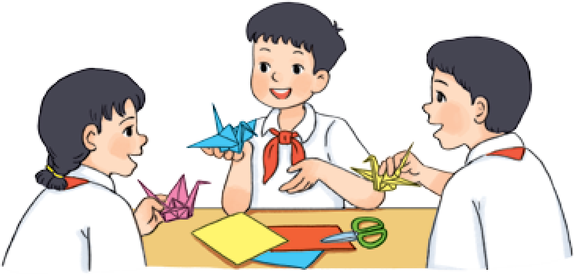
Làm theo video hướng dẫn tạo ra một đồ dùng hữu ích từ vật liệu đã qua sử dụng dẫn
KHỞI ĐỘNG
Có thể là hộp bút, thùng
Hoá ra gấp hạc giấy
rác nhỏ,... giúp cho góc
không khó. Tớ còn
học tập của chúng mình
Nên tạo sản phẩm
muốn làm một sản
gọn gàng, ngăn nắp.
từ vật liệu tái chế để
phẩm thực tế hơn.
bảo vệ môi trường.

Slide 3
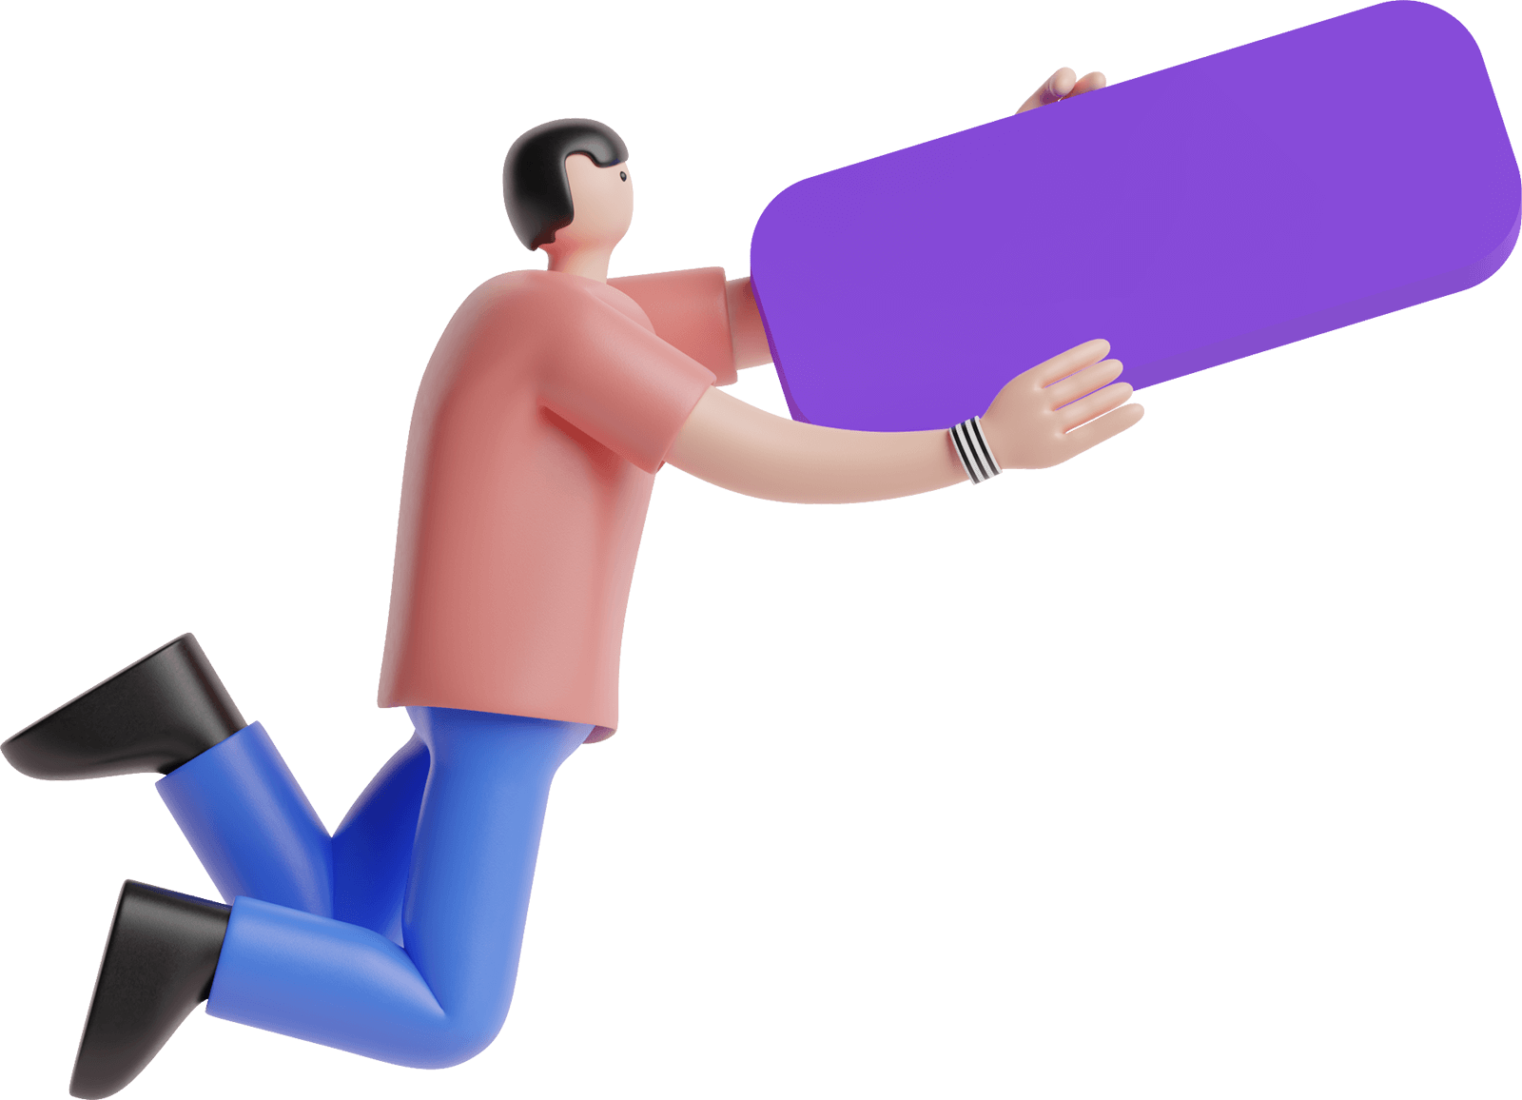
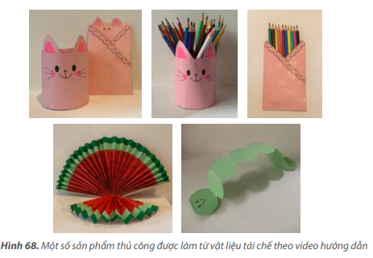
Thực hành
Em có thể sử dụng kéo và keo, băng dính để tạo ra những vật dụng hữu ích như cốc nước, hộp bút, mô hình nhà, đồ chơi hay một chiếc thùng rác nhỏ.
Lưu ý:
Em có thể sử dụng từ khoá "làm hộp đựng rác từ vật liệu tái chế“ trên Youtube để tìm video hướng dẫn làm hộp đựng rác bằng vật liệu tái chế

Slide 4

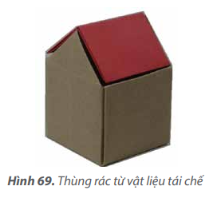
Nhiệm vụ
Em hãy tìm kiếm và xem video hướng dẫn để làm một chiếc thùng rác nhỏ từ vật liệu tái chế (Hình 69).

Slide 5
Hướng dẫn
3
Bước : Xem từng bước và làm theo.
Bước : Xem video
2
Bước : Tìm kiếm và mở video
1
– Thực hiện từng bước theo hướng dẫn trong video.
– Để xem kĩ hơn và có đủ thời gian thực hiện em hãy sử dụng các nút điều khiển để tạm dừng, xem lại,...
- Truy cập địa chỉ youtube.com.
- Tìm kiếm với từ khóa “làm hộp đựng rác từ vật liệu tái chế “
- Chọn và mở một video mà em có thể làm theo
- Xem một lượt để biết tổng thể nội dung
- Chuẩn bị những vật dụng cần thiết

Slide 6
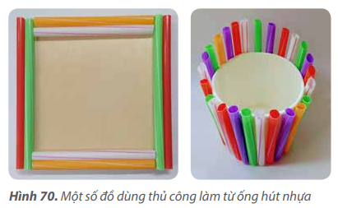
Luyện tập
Sử dụng từ khóa “đồ dùng thủ công từ vật liệu tái chế“ trên Youtube và cho biết có thể sử dụng vật liệu tái chế để làm ra những đồ dùng nào phục vụ các hoạt động trong gia đình.

Slide 7
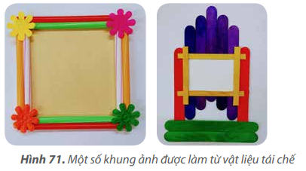
VẬN DỤNG
Em hãy tìm trên YouTube một video hướng dẫn làm khung ảnh với vật liệu sẵn có trong điều kiện thực tế của em như giấy, bìa, ống hút nhựa,...

Slide 8
THANK YOU!!!
ANY QUESTION ??

